Slide 1
MINERIA DE GRAFOS EN REDES SOCIALES
Jorge Pilozo
Jose Gamez
Jose Hidalgo

Slide 2
INTRODUCCION
Recordemos que en la actualidad estamos viviendo en la era o en la epoca de los datos.
Vivir en esta epoca ha sido gracias a los avances de las tecnologias de la informacion y de la comunicacin que nos permite colectar y almacenar informacion de actividades comerciales;academicas; cientificas y de la vida cotidiana de cada individuo de esta epoca; que se lo realiza de manera facil y economica la recoleccion de la informacion anteriormente mencionada.

Slide 3
ANTECEDENTES
El campo que vamos abarcar sobre los antecendentes de Mineria de Grafos de Redes Sociales; es como en años anteriores los estudiantes de las carreras de Ingeniera en Sistemas Computacionales y Networking como han mejorado sustancialmente sus notas academicas o evaluaciones academicas desde se introdujo la famosa y potente red social llamada Facebook; se debe recalcar en los inicios de nuestra nuestra era dificil el acceso al internet por obvias razones conocidas.

Slide 4
MOTIVACION
Es sobre el estudio de tecnicas para solucionar lo sigte:
Obtener los nodos mas importantes
Determinar la influencia de estos nodos sobre el grafo
Encontrar los patrones cercanos para alcanzar el maximo rendimiento

Slide 5
Se ha planteado durante todo el curso las siguientes variables que hemos estando usando en el tema de la Minería de Grafos de Redes Sociales que son:
Planteamiento y resolución de dudas sobre la asignatura
Materias más buscadas por su difícil comprensión o temas no comprendidos en clases

Slide 6
METODOLOGIA
Las metodologías, técnicas o algoritmos que estamos usando son los siguientes: El primer algoritmo que hemos usado para realizar el emparejamiento de patrones o elementos característicos (repetitivos) es el método o algoritmo Subdue y con los resultados que nos dio el Subdue al encontrar los patrones repetitivos; aplicaríamos el algoritmo MapReduce

Slide 7
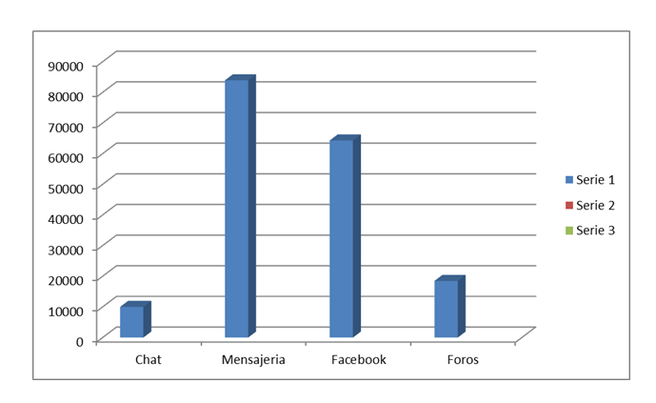
RESULTADOS

Slide 8
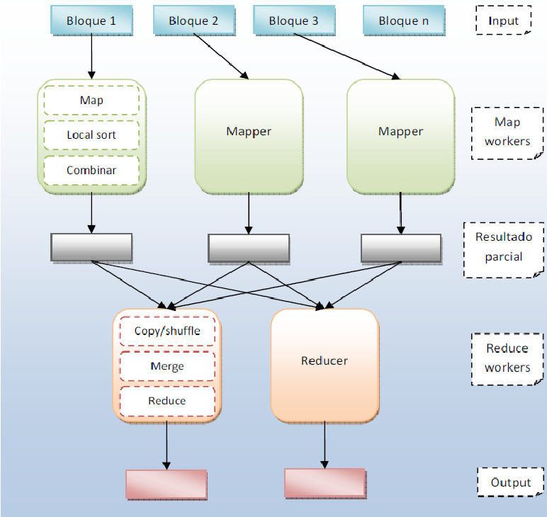

Slide 9
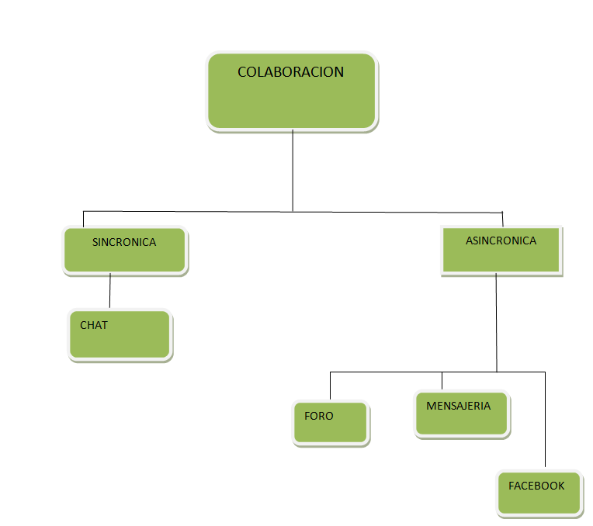

Slide 10
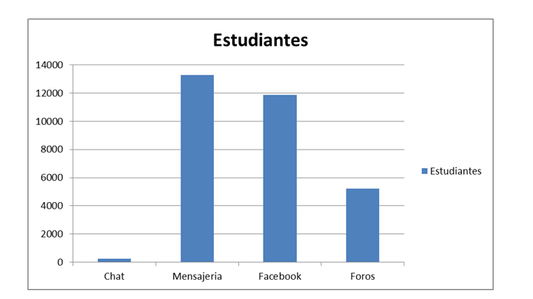

Slide 11
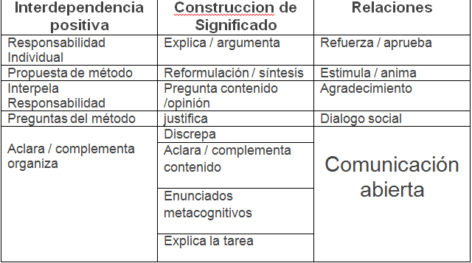

Slide 12
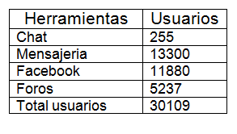

Slide 13
